Slide 1


Slide 2

Taller Metahusristicas Algoritmo Búsqueda Tabú
Esteban Alberto Arteaga Benavides
Germán Homero Morán Figueroa
Profesora
Dra. Martha Eliana Mendoza Becerra
Maestría en Computación
Facultad de Ingeniería Electrónica y Telecomunicaciones – FIET

Slide 3
AGENDA
Funciones Objetivo
Algoritmo Búsqueda Tabú (Tabu Search)
Algoritmo Búsqueda Tabú características modificadas
Resultados
Conclusiones
Algoritmo Búsqueda Aleatoria
1
2
3
4
5
6

Slide 4



Herramientas
Antecedentes
Propuesta de Investigación
Objetivos
Marco Teórico
Metodologías
Python
Git
Visual Studio
Enlace del Repositorio recursos , códigos : https://github.com/sparban/busqueda-tabu

Slide 5
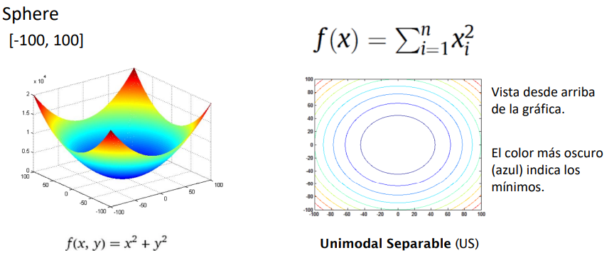
Funciones Objetivo
Antecedentes
Propuesta de Investigación
Objetivos
Marco Teórico
Metodologías
Figura 1: Tomado del curso metahuristicas – Dra. Martha Mendoza

Slide 6
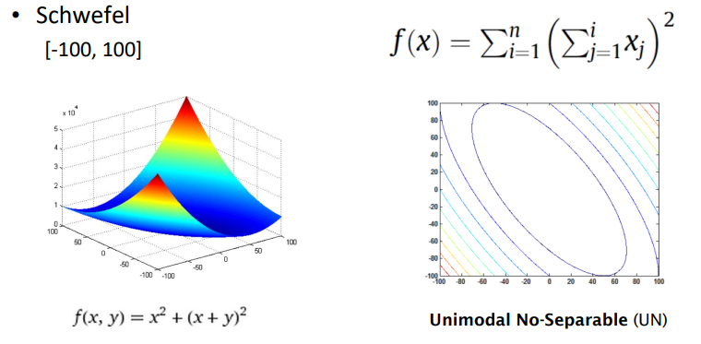
Funciones Objetivo
Antecedentes
Propuesta de Investigación
Objetivos
Marco Teórico
Metodologías
Figura 1: Tomado del curso metahuristicas – Dra. Martha Mendoza

Slide 7
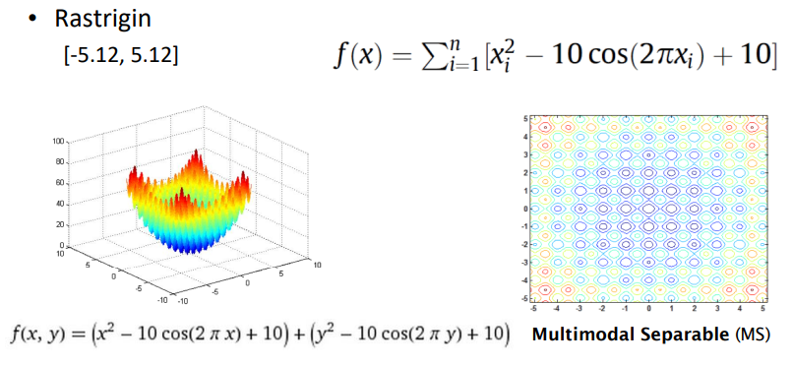
Funciones Objetivo
Antecedentes
Propuesta de Investigación
Objetivos
Marco Teórico
Metodologías
Figura 1: Tomado del curso metahuristicas – Dra. Martha Mendoza

Slide 8
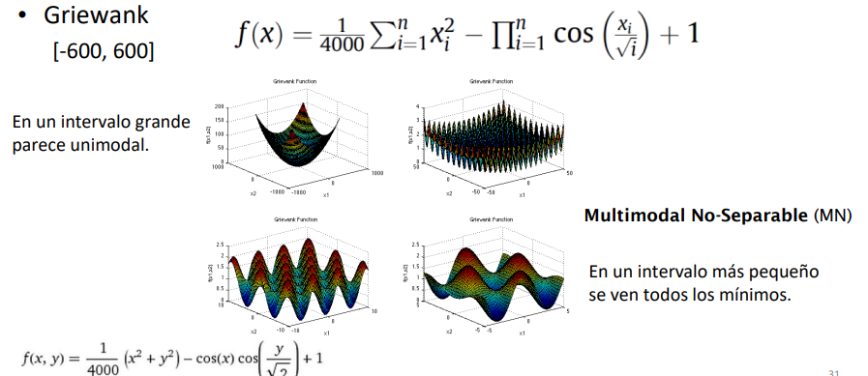
Funciones Objetivo
Antecedentes
Propuesta de Investigación
Objetivos
Marco Teórico
Metodologías
Figura 1: Tomado del curso metahuristicas – Dra. Martha Mendoza

Slide 9
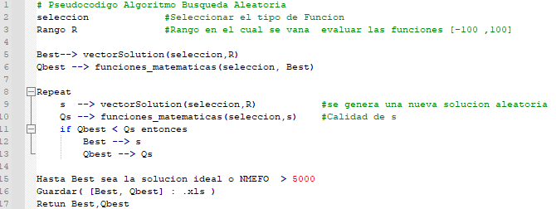
Pseudocódigo Búsqueda Aleatoria
Antecedentes
Propuesta de Investigación
Objetivos
Marco Teórico
Metodologías
Figura 1: pseudocódigo búsqueda aleatoria – Fuente Propia

Slide 10
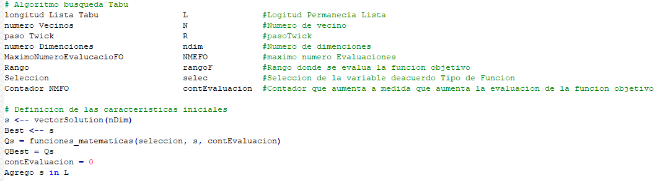
Pseudocódigo Búsqueda Tabú
Antecedentes
Propuesta de Investigación
Objetivos
Marco Teórico
Metodologías

Slide 11
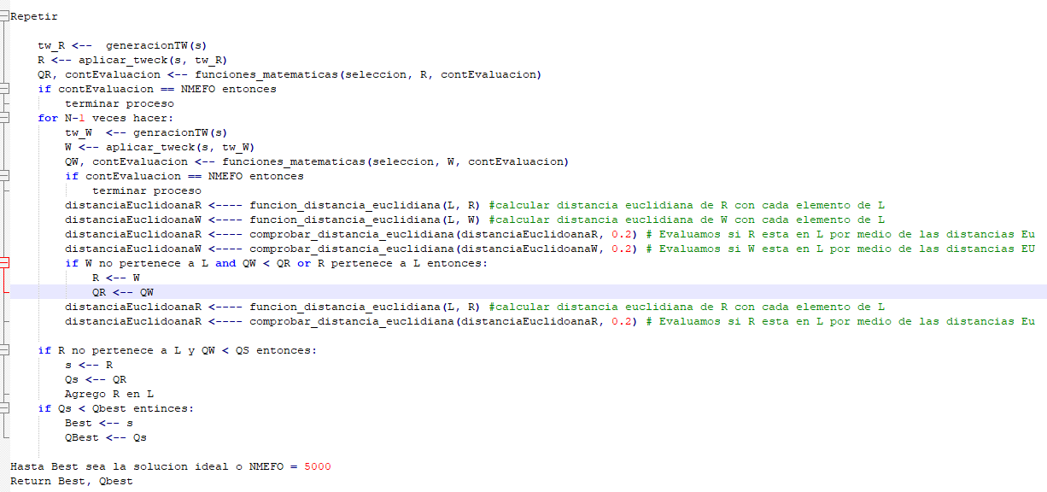
Pseudocódigo Búsqueda Tabú
Antecedentes
Propuesta de Investigación
Objetivos
Marco Teórico
Metodologías

Slide 12
Pseudocódigo Búsqueda Tabú Características Modificadas
Antecedentes
Propuesta de Investigación
Objetivos
Marco Teórico
Metodologías

Slide 13
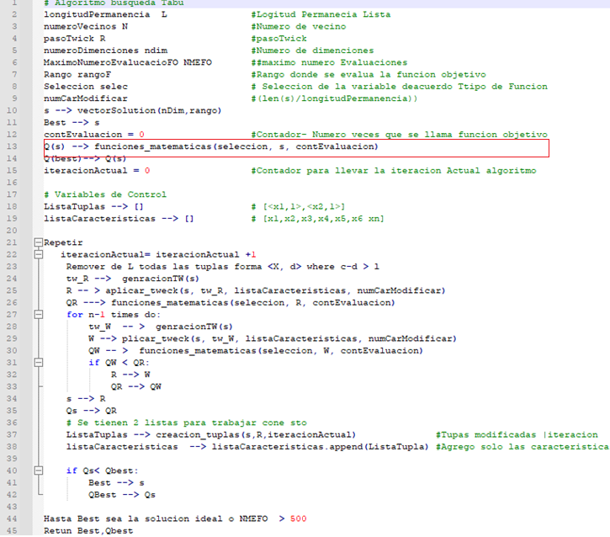
Antecedentes
Propuesta de Investigación
Objetivos
Marco Teórico
Metodologías

Slide 14
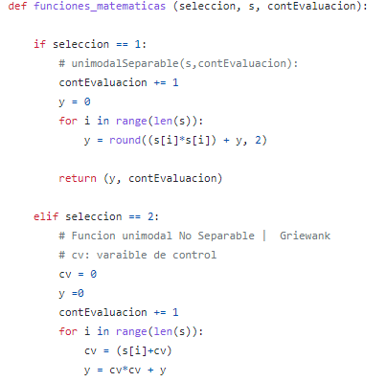

Funciones Matemáticas
Variable selección:
Antecedentes
Funcion Unimodal Separable | Sphere
Funcion unimodal No Separable | Griewank
Funcion Multimodal separable( MS) | Rastrigin
Funcion Multimodal No Separable (MNS) |
Propuesta de Investigación
Objetivos
Marco Teórico
Metodologías

Slide 15
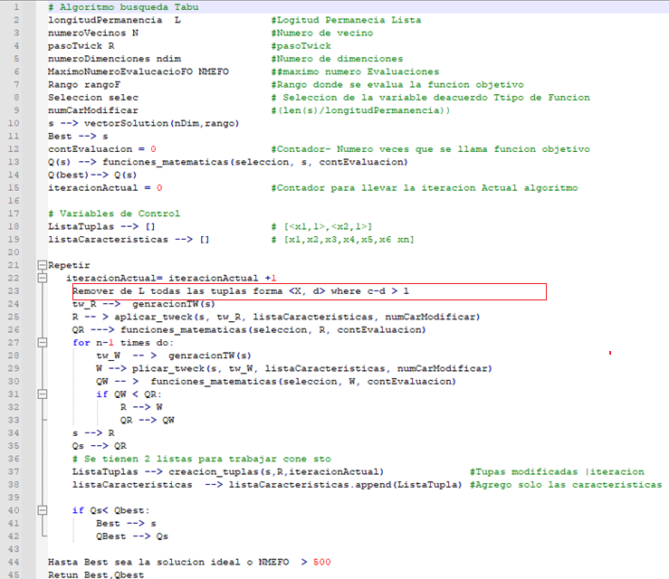
Antecedentes
Propuesta de Investigación
Objetivos
Marco Teórico
Metodologías

Slide 16
Eliminación de características Lista
Se tiene el siguiente ejemplo:
Numero de dimensiones n = 8
Tamaño de permanencia lista Tabú L= 2
C -> Iteración actual en la que se encuentra el algoritmo
D -- > Iteración donde se almacenaron las características en la lista Tabú
Antecedentes
Propuesta de Investigación
Objetivos
C | parejas | c-d > l
1 |  | Lista vacia
2 | [(x1,1),(x2,1)] | 2-1 > 2
3 | [(x1,1),(x2,1)] | 3-1>2
 | [(x4,2),(x5,2)] | 3-2>2
4 | [(x1,1),(x2,1)] | 4-1>2
 | [(x4,2),(x5,2)] | 4-2>
 | [(x3,3),(x6,3)] | 4-3>2
Marco Teórico
Metodologías

Slide 17
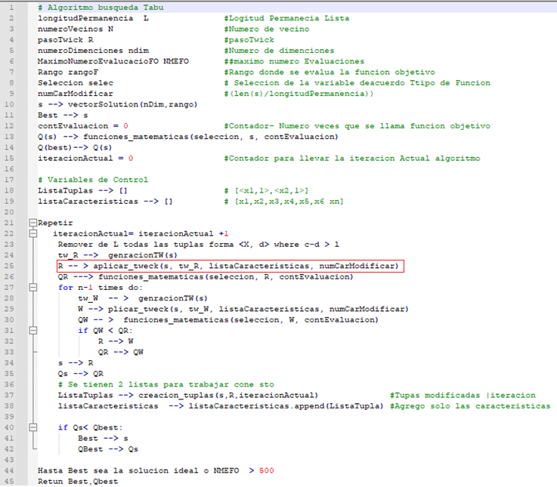
Antecedentes
Propuesta de Investigación
Objetivos
Marco Teórico
Metodologías

Slide 18
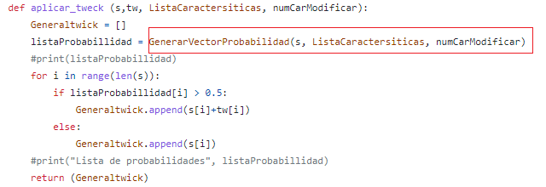
Aplicar Tweck
Antecedentes
Propuesta de Investigación
Objetivos
Marco Teórico
Metodologías

Slide 19
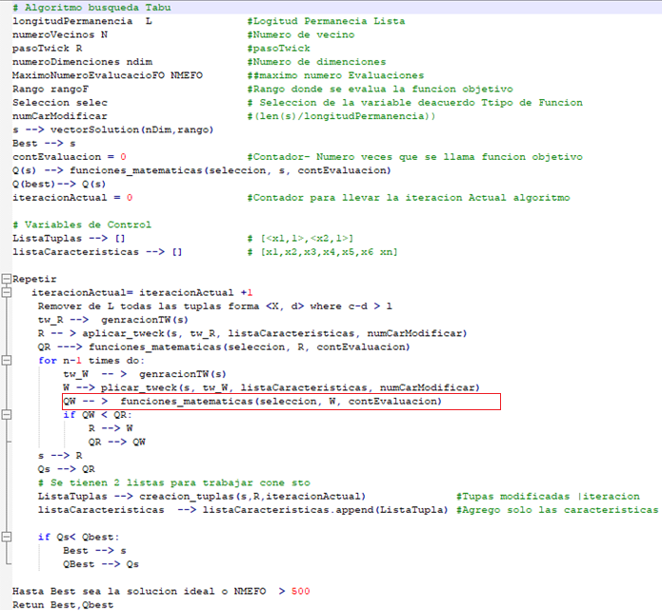
Antecedentes
Propuesta de Investigación
Objetivos
Marco Teórico
Metodologías

Slide 20
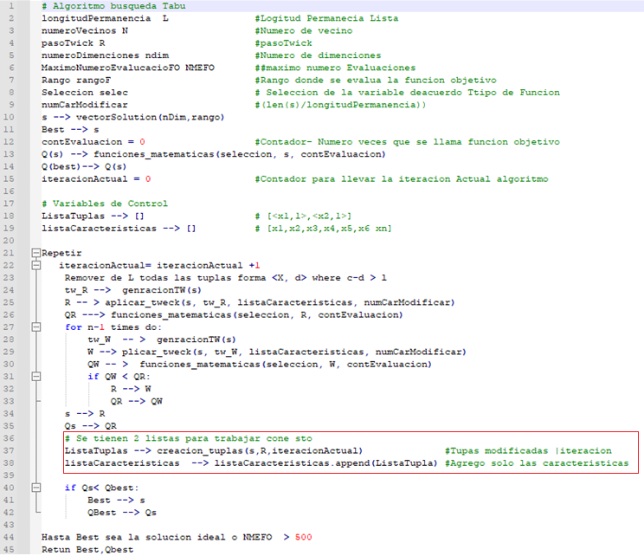
Antecedentes
Propuesta de Investigación
Objetivos
Marco Teórico
Metodologías

Slide 21
RESULTADOS
 | RS (Búsqueda Aleatoria) |  |  | Busqueda Tabu - Original
Radio (r) del tweak [0,2 , 0,6, 1] | Valor | Valor | Valor | Valor | Valor | Valor
Cantidad Vecinos [10,20] | Valor | Valor | Valor | Valor | Valor | Valor
Tamaño lista Tabú [50,100,150] | Valor | Valor | Valor | Valor | Valor | Valor
Dimensiones | 20 | 50 | 100 | 20 | 50 | 100
Total Promedio | Valor | Valor | Valor | Valor | Valor | Valor
Antecedentes
Propuesta de Investigación
Objetivos
Marco Teórico
Metodologías
Tabla 1 sphere:: Comparación RS vs Busqueda tabu –original

Slide 22
GRAFICAS
Antecedentes
Propuesta de Investigación
Objetivos
Marco Teórico
Metodologías
Tabla 1 sphere:: Comparación RS vs Busqueda tabu –original

Slide 23
Conclusiones
Los tiempos de procesamientos …..

Slide 24


